Slide 1
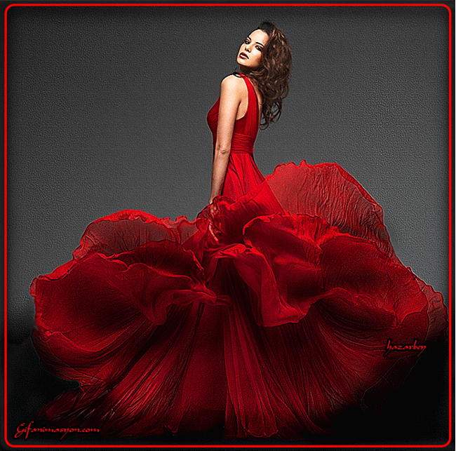
Sou uma pessoa de dentro para fora

Slide 2
Sou pessoa de dentro pra fora. Minha beleza está na minha essência e no meu caráter.

Slide 3
Acredito em sonhos, não em utopia.
Mas quando sonho, sonho alto.
Estou aqui é pra viver, cair, aprender, levantar e seguir em frente.

Slide 4
Sou isso hoje, amanhã,
já me reinventei.
Reinvento-me sempre que a vida pede um pouco
mais de mim.

Slide 5
Sou complexa,
sou mistura,
sou mulher com cara de menina...
E vice-versa.
Me perco,
me procuro e me acho. E quando necessário, enlouqueço e deixo rolar...

Slide 6
Não me dôo pela metade,
não sou tua meio amiga nem teu quase amor.
Ou sou tudo ou sou nada.

Slide 7
Não suporto meio termos.
Sou boba, mas não sou burra.
Ingênua, mas não santa.
Sou pessoa de riso fácil
e choro também.

Slide 8
Formatação
Verarduin
Texto
Tati Bernardi
Imagem
Internet
ByVerarduinSlides

